Slide 1
流水线练习题
作5.2 设一条指令的执行过程分为“取指令”、“分析”和“执行”三段，每一段的执行时间分别为Δt、2Δt和3Δt。在下列各种情况下，分别写出连续执行n条指令所需要的时间表达式。
（1）顺序执行方式。
（2）仅“取指令”和“执行”重叠。
（3） “取指令”、“分析”和“执行”重叠
（4）先行控制方式

Slide 2

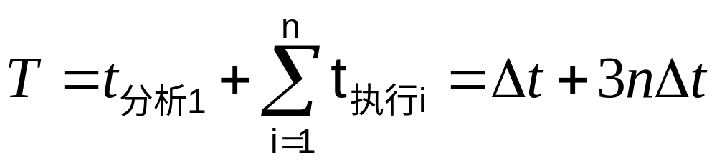
解：
（1）顺序执行需要的时间如下：
（2）取指令和执行重叠，即一次重叠执行方式，我们假设第n+1条指令的取指令和第n条指令的执行同时结束，那么所需要的时间为：
（3）取指令、分析和执行重叠
(4)先行控制方式

Slide 3
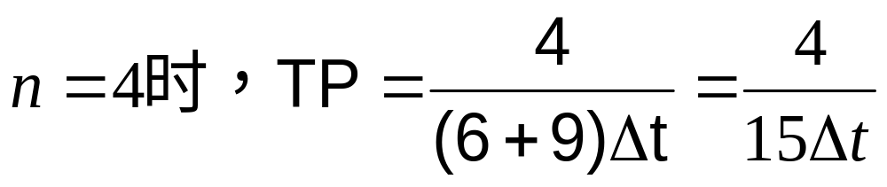
例5.1 带有瓶颈部件的4功能段流水线, △t₁=△t₂=△t₄=△t, △t₃=3△t,4个任务、10个任务时TP，E、SP 。
1
2
3
4
Δt Δt 3Δt Δt
（1）分析法: 各段时间不等
n
TP=
m
Σ△ti+(n-1)△tj
i=1

Slide 4
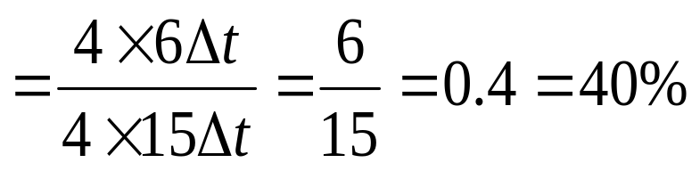
（2）时空图法
输出
S
S4
1
2
3
4
S3
1
2
3
4
S2
1
2
3
4
S1
1
2
3
4
T
t₁
t₂
t₃
t₄
t₅
t₆
t₇
t₈
t₉
t₁₀
t₁₁
t₁₂
t₁₃
t₁₄
t₁₅
n个任务实际占用的时-空区
E=
M各段总的时-空区
m
n *Σ△ti
4*6 △t
24
Sp=
i=1
=
=
=1.6
m
15 △t
15
Σ△ti+(n-1)*△tj
I=1

Slide 5
例5. 2 以浮点加法运算为例（四段流水线）各段时间相等，求吞吐率、效率。
求Z=A+B+C+D+E+F+G+H，TP、E、Sp (注意有相关)
Z=A+B+C+D+E+F+G+H
解:
1
2
3
4
TP=7/15△t
E=7*4/(15*4)=7/15＝46%
Sp=4*7/15=28/15=1.87
5
6
7
空间
1 2 3 4 5 6 7 8 9 10 11 12 13 14 15
1
2
3
4
5
6
7
1
2
3
4
5
6
7
1
2
3
4
5
6
7
1
2
3
4
5
6
7
时间
流水线的效率不高，原因在于存在着数据相关,有空闲功能段。

Slide 6
例5.3 ASC计算机多功能算术运算流水线各段时间相等，6次浮点加、 5次定点乘的吞吐率，效率，加速比 m=8，n=11
浮加
定点乘
1 2 3 4 5 6 7 8 9 10 11 12 13 14 15 16 17 18 19
8
1
2
3
4
5
6
一
三
四
五
二
7
一
三
四
二
五
6
五
一
二
三
四
5
1
3
5
6
2
4
4
1
2
3
4
5
6
3
1
2
3
4
5
6
2
1
2
3
4
5
6
1
1
2
3
4
5
6
一
二
三
四
五
分析：T_{加}=6+(6-1)*1=11(△t) T_{乘}=4+(5-1)*1=8(△t)
时间
则 TP=11/(11+8)△t=11/19△t
E=(6*6+5*4)△t/(19*8△t)=36.8%
Sp=(6*6+5*4)△t/19△t=56/19=2.94

Slide 7
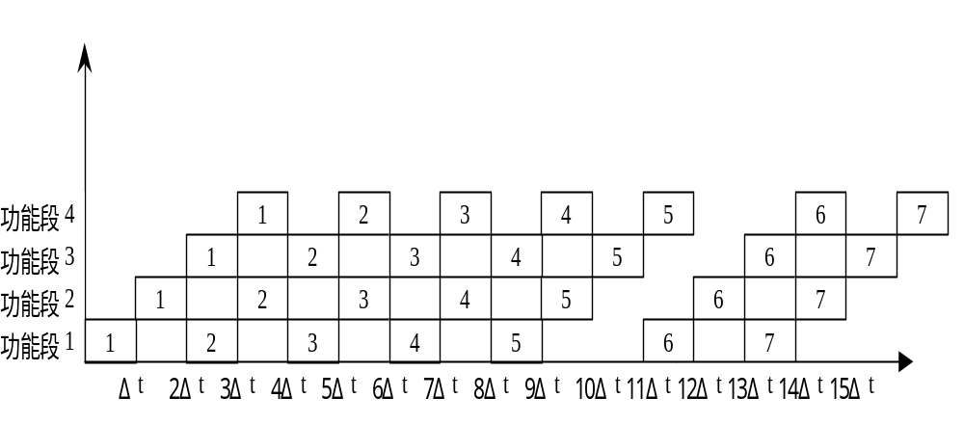
题5.1 一条线性流水线有4个功能段组成，每个功能段的延迟时间都相等，都为Δt。开始5个Δt，每间隔一个Δt向流水线输入一个任务，然后停顿2个Δt，如此重复。求流水线的实际吞吐率、加速比和效率。
[解答]流水线的时空图如下：

Slide 8
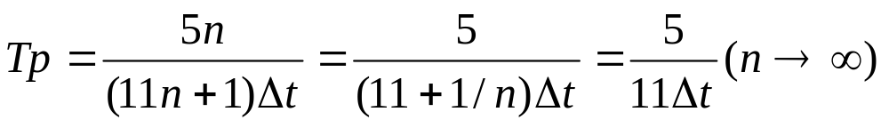
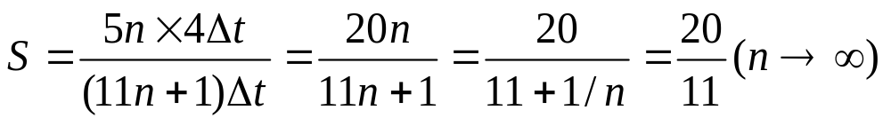
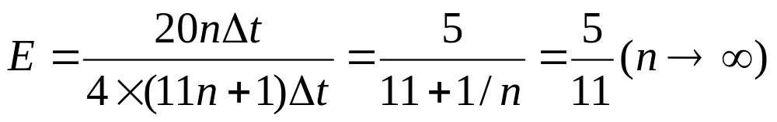
我们可以看出，在（11n+1）Δt的时间内，可以输出5n个结果，如果指令的序列足够长（n→∞），并且指令间不存在相关，那么，吞吐率可以认为满足：
加速比为：
从上面的时空图很容易看出，效率为：

Slide 9
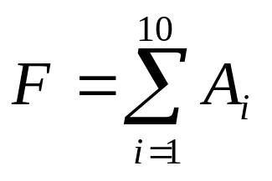
例5.4 用一条5个功能段的浮点加法器流水线计算
每个功能段的延迟时间均相等，流水线的输出端和输入端之间有直接数据通路，而且设置有足够的缓冲寄存器。要求用尽可能短的时间完成计算，画出流水线时空图，并计算流水线的实际吞吐率、加速比和效率。
[解答]首先需要考虑的是，10个数的的和最少需要做几次加法。我们可以发现，加法的次数是不能减少的：9次；于是我们要尽可能快的完成任务，就只有考虑如何让流水线尽可能充满，这需要消除前后指令之间的相关。由于加法满足交换率和结合率，我们可以调整运算次序如以下的指令序列，我们把中间结果寄存器称为R，源操作数寄存器称为A，最后结果寄存器称为F，并假设源操作数已经在寄存器中，则指令如下：

Slide 10
I1： R1←A1+A2
I2： R2←A3+A4
I3： R3←A5+A6
I4： R4←A7+A8
I5： R5←A9+A10
I6： R6←R1+R2
I7： R7←R3+R4
I8： R8←R5+R6
I9： F←R7+R8
这并不是唯一可能的计算方法。假设功能段的延迟为Δt。时空图如下，图中的数字是指令号。

Slide 11
部件m
R2
R4
R1
R3
R5
R6
R7
R8
F
5
1
2
3
4
5
6
7
8
9
4
1
2
3
4
5
6
7
8
9
3
1
2
3
4
5
6
7
8
9
2
1
2
3
4
5
6
7
8
9
1
1
2
3
4
5
6
7
8
9
21Δt
R1=A1+A2
R5=A9+A10
R2=A3+A4
R6=R1+R2
R8=R5+R6
R3=A5+A6
R4=A7+A8
R7=R3+R4
F=R7+R8

Slide 12
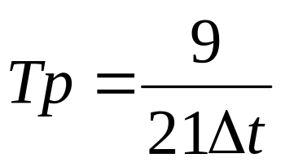
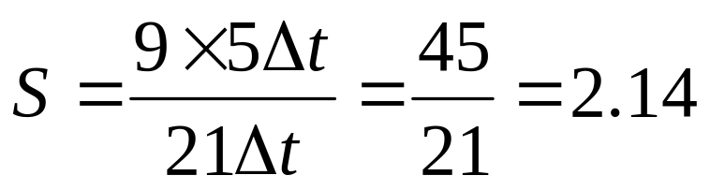
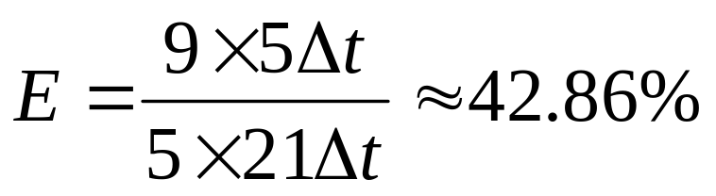
整个计算过程需要21Δt，所以吞吐率为：
加速比为：
效率为：

Slide 13
作5.5 流水线由4个功能部件组成，每个功能部件的延迟时间为⊿t。当输入10个数据后，间歇5⊿t ，又输入10个数据，如此周期性地工作，求此时流水线的吞吐率，并画出其时空图。
[分析] 所谓输入10个数据后，间歇5⊿t，又输入10个数据的含义应当是以输入时间为基准，即从第10个数据输入时算起，隔5⊿t后又开始输入新的一轮数据。

Slide 14
[解答]按题意可得4个功能部件流水时的时空关系如下图所示
部件
4
3
2
1
1
2
3
4
5
6
7
8
9
10
1
2
3
4
5
6
7
8
9
10
1
2
3
4
5
6
7
8
9
10
1
1
2
3
4
5
6
7
8
9
10
1
2
0 1 2 3 4 5 6 7 8 9 10 11 12 13 14 15 16
时间(⊿t)
5⊿t
所以，按周期性工作时的流水线平均吞吐率为
T_{p}=10/(14⊿t)=5/(7⊿t)

Slide 15
作5.6 有一个浮点乘流水线如下图(a)所示，其乘积可直接返回输入端或暂存于相应缓冲寄存器中，画出实现A*B*C*D的时空图以及输入端的变化，并求出该流水线的吞吐率和效率；当流水线改为下图(b)形式实现同一计算时，求该流水线的效率及吞吐率。
⊿t
3⊿t
⊿t
操作数
阶加
尾乘
规格化
积
图(a)
3⊿t
尾乘1
⊿t
3⊿t
⊿t
阶加
尾乘2
规格化
积
3⊿t
尾乘3
图(b)

Slide 16
[分析]为了减少运算过程中的操作数相关，A*B*C*D应改为采用((A*B)*(C*D)) 的算法步骤进行运算。
[解]按图(a)组织，实现A*B*C*D的时空关系如下图(A)所示。
部件
规格化
尾乘
阶加
13
时间
A
B
C
D
A*B
C*D
输入
输出
图(A)
A*B
C*D
A*B*C*D
吞吐率TP=3/(13⊿t)
效率E=(3×5⊿t)/(3×13⊿t)=5/13=38.5%

Slide 17
部件
规格化
尾乘3
尾乘2
尾乘1
阶加
11
时间
A
B
C
D
A*B
C*D
输入
图(B)
输出
A*B
C*D
A*B*C*D
流水线按图(b)组织时，实现A*B*C*D的时空关系如图(B)
吞吐率TP=3/(11⊿t)
效率E =(3×5⊿t)/(5×11⊿t)=3/11=27.3%

